Slide 1

.NET com C#
Bruno Inojosa
MCP
.NET Framework

Slide 2
Aula V
Tópicos abordados:
  Desenvolvendo para internet (Parte III)
    Gerenciamento de Estados
    User Controls
    Eventos e Delegates

Slide 3
Desenvolvendo para internet parte III

Slide 4
O que é gerenciamento de estado?
Sem gerenciamento de estado
Com gerenciamento de estado
Login.aspx
Login.aspx
Entre com info de logon
Entre com info de logon
Nome
Nome
John
John
Sobrenome
Sobrenome
Doe
Doe
Ok
Ok
Web Server
Web Server
Bemvindo.aspx
Bemvindo.aspx
Olá
Olá John Doe
Esqueci quem você é!!!

Slide 5
Tipos de gerenciamento de estado
Gerenciamento de estado do lado servidor | Gerenciamento de estado do lado cliente
Application Informação disponível para todos os usuários da aplicação web | Cookies Arquivo texto armazena informação para manter estado
Session Informação disponível apenas para o usuário da sessão específica | ViewState Mantém valores entre as requisições das páginas
Database Em alguns casos , use o suporte a banco de dados para manter estado do seu Web site | Query strings Informação acrescentada no fim da URL

Slide 6
Session
Uma das formas mais simples de manutenção de estado é através de variáveis de sessão
Por padrão, estas informações estão armazenadas no próprio processo do ASP.NET
É possível armazenar informações de sessão em um processo separado (um servidor de estado) ou até mesmo em um Sistema Gerenciador de Banco de Dados

Slide 7
Session
Uma variável de sessão está associada exclusivamente a uma única sessão.
Isto significa que um dado armazenado em uma variável de sessão com nome X para o usuário João não será visível na variável de sessão de mesmo nome do usuário Pedro, e vice-versa.
Session[“X"] = “S2B”;
string nome = (string)Session[“X"];

Slide 8
Session - Eventos associados
Presentes no Global.asax
  protected void Session_Start(Object sender, EventArgs e)
  {
  //Evento disparado quando a uma sessão é iniciada.
  }
  protected void Session_End(Object sender, EventArgs e)
  {
  //Evento disparado quando a sessão é finalizada.
  }
Notes:
G

Slide 9
Application
Variável de estado da aplicação
Visível em toda aplicação para TODOS usuários
Exemplos de uso:
  Chat
  Contador de Acessos
Exemplo:
Application[“ContadorAcessos”] = 0;
Notes:
G

Slide 10
Application - Eventos associados
Presentes no Global.asax
  protected void Application_Start(Object sender, EventArgs e)
  {
  //Evento disparado quando a aplicação é iniciada.
  }
  protected void Application_End(Object sender, EventArgs e)
  {
  //Evento disparado quando uma aplicação é finalizada.
  }
Notes:
G

Slide 11
ViewState
Mantêm automaticamente os valores de controles de servidor entre um postback e outro
Internamente funciona como um campo oculto (hidden) um pouco mais sofisticado

Slide 12
ViewState
Uma página ASP.NET possui um campo oculto para o armazenamento do ViewState:
Note que os dados não são exibidos em texto plano, por questões de segurança
<input type="hidden"
name="__VIEWSTATE"
id="__VIEWSTATE" value="/wEPDwUJNzgzNDMwNTMzZGS8mO25pQR00V4slvgSxG3dEvK+hA==“ />

Slide 13
ViewState
Pode-se ainda adicionar manualmente valores a um ViewState, lembrando que você vai conseguir recuperá-los apenas na mesma página
ViewState.Add("Nome“, “Bill“);
String nome = (string) ViewState[“Nome”];

Slide 14
Cookie
Trata-se de um pequeno arquivo de texto que é armazenado na maquina do usuário
Usado, por exemplo, em sites de comércio eletrônico, para exibir as preferências e características do usuário
Pode identificar o usuário mesmo dias depois de seu acesso a página
O grande problema dos cookies é que o usuário simplesmente pode desabilitar este recurso em seu navegador

Slide 15
Cookie
Escrevendo um Cookie
//Cria um novo cookie, passando o nome no construtor
HttpCookie cookie = new HttpCookie(“Nome”);
//Determina o valor do cookie
cookie.Value = “Márcio”;
//Configura o cookie para expirar em 1 minuto
DateTime dtNow = DateTime.Now;
TimeSpan tsMinute = new TimeSpan(0, 0, 1, 0);
cookie.Expires = dtNow + tsMinute;
//Adiciona o cookie
Response.Cookies.Add(cookie);

Slide 16
Cookie
Lendo um Cookie
//Pega o nome do cookie que o usuário informou
String strCookieName = NameField.Text;
//Captura o cookie
HttpCookie cookie = Request.Cookies[strCookieName];
String strCookieValue = “Vazio”;
//Certifica-se que o cookie existe
if (cookie != null)
strCookieValue = cookie.Value.ToString();

Slide 17
Laboratório 2.5.1

Slide 18
Laboratório 2.5.2

Slide 19
User controls
Controle web criado por um usuário.
Possui extensão .ascx
Herda de System.Web.UI.UserControl
Simplificam a reusabilidade de código e componentes de interface com o usuário dentro de uma aplicação Web
Contém HTML, mas não as tags <HTML>,<BODY> ou <FORM>
Contém código para gerenciar seus próprios eventos
Podem agregar vários controles em um componente reusável

Slide 20

User ControlS
Control1.ascx
Aplicação A
Aplicação B
Page3.aspx
Page1.aspx
Page2.aspx

Slide 21
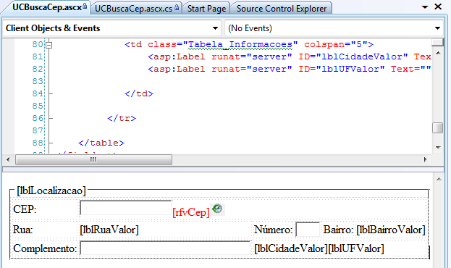
User controls
Exemplo de User Control

Slide 22
Eventos e Delegates
Conceitos:
  Evento: ação que pode ser gerenciada/manipulada através de código
  Delegate: membro da classe responsável por “delegar” as ações correspondentes a ocorrência de um evento ao(s) manipulador(es) de eventos correspondentes
  Manipulador de Evento: método responsável pela execução de ações em reação a ocorrência de um evento

Slide 23
Eventos e Delegates
Cinco passos para se trabalhar com eventos
  Passo 1: declarar o delegate contendo a assinatura do manipulador de evento correspondente ao evento
  Passo 2: declarar o evento (deve ser do mesmo tipo do delegate correspondente)
public delegate void FazAlgoDelegate(int x);
public class UmaClasse
{
public event FazAlgoDelegate UmEvento;
}

Slide 24
Eventos e Delegates
  Passo 3: disparar o evento na chamada de algum método da classe
  Passo 4: assinar o evento indicando o manipulador de eventos do mesmo através de uma instância de delegate
public class UmaClasse
{
...
public void MetodoEvento(int x) {
UmEvento(x); }
}
UmaClasse obj = new UmaClasse();
obj.UmEvento += new FazAlgoDelegate(ManipuladorEvento);

Slide 25
Eventos e Delegates
  Passo 5: implementar o manipulador de evento (deve respeitar a mesma assinatura definida pelo delegate do evento)
public void ManipuladorEvento(int x)
{
label1.Text = x.ToString();
}

Slide 26
Laboratório 2.5.3

